Slide 1



北京高校校园大数据竞赛
团队名称： 地表最强

Slide 2















Part 1
Part2
团队介绍
赛题分析与解题思路
目
录
contents
Part3
模型算法
Part4
创新与价值

Slide 3

Part 1. 团队介绍
2017-2018年 获奖记录
国内：
1、2017年CCF大数据计算智能大赛（BDCI）小超市供销存优化赛题；冠军
2、获得2017年CCF大数据计算智能大赛（BDCI）企业经营退出风险预测赛题；亚军
3、移动公司4G用户流失预警赛题；一等奖
4、2017年首届腾讯社交广告高校算法大赛——移动App广告转化率预估；3rd/1600
5、2017年首届JDATA算法大赛——高潜用户购买意向预测；6th/4242
国际：
6、IJCAI-18阿里妈妈搜索广告转化预测；5th/5204
7、G-Financial Forecasting Challenge；3rd/406
8、Kaggle TalkingData AdTracking Fraud Detection Challenge；36th/3967
9、Kaggle Corporación Favorita Grocery Sales Forecasting；23rd/1675
10、Kaggle IEEE's Signal Processing Society - Camera Model Identification；42nd/582
李博
比赛ID：深蓝（DeePBluE）
北京邮电大学自动化学院研二
研究方向：信息处理与数据挖掘

Slide 4








Part1
Part 2
团队介绍
赛题分析与解题思路
目
录
contents
Part3
模型算法
Part4
创新与价值

Slide 5


Part 2. 赛题分析
Part 2. 赛题分析
由北邮信息网络中心提供的2017年1月至10月校园内33个地点采集的所有手机终端位置的数据， 数据包括手机id、时间戳、地点id，需要预测11月和12月校园内33个地点每天每小时的人数。
从业务领域知识出发，提出解决问题的方案。
领域
知识
地点流量预测
数据
挖掘
从数据挖掘的角度出发，发掘数据背后隐藏的逻辑。

Slide 6
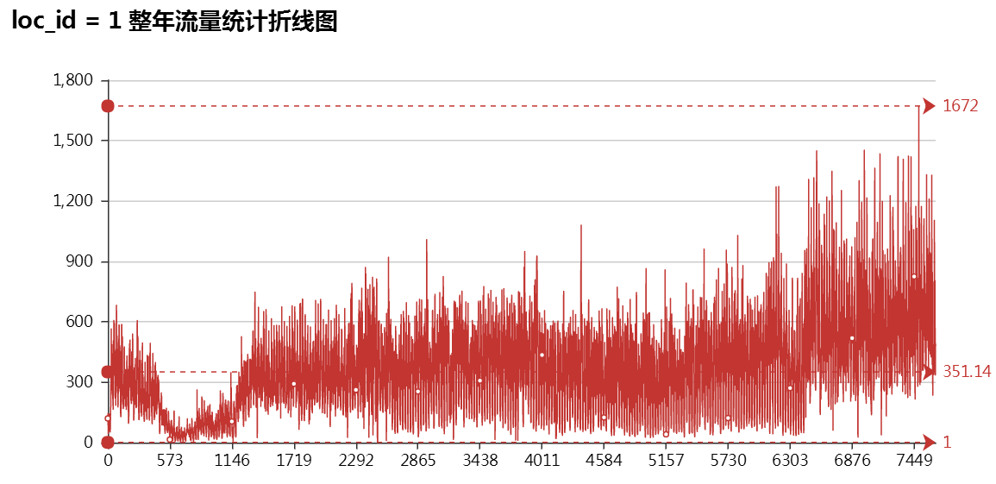
Part 2. 赛题分析
跳出比赛 从实际业务思考问题
如何精确预测某一地点每天每小时的流量
1、周期性
2、异常值
对于时序回归问题来说，周期性是十分重要的
异常值会严重影响周期性的表达

Slide 7
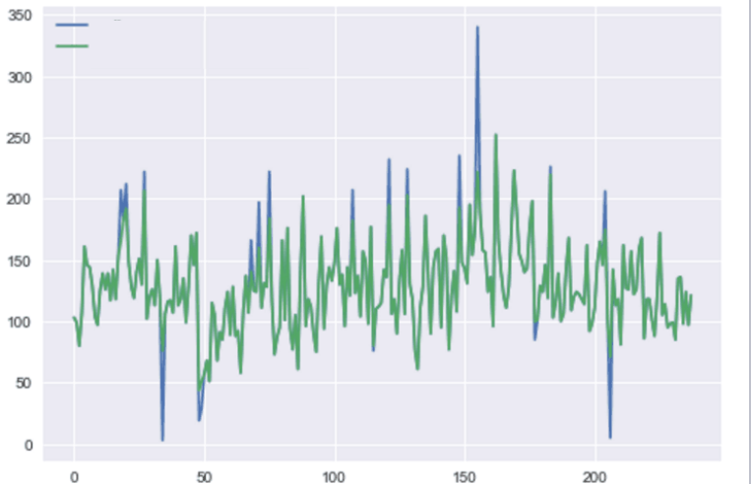
Part 2. 赛题分析
如何处理异常值？
1、删除部分时间段数据（1-2月）
2、对数据进行修正，修正方法如下：
以当天前14天的值为基准，假设销量服从正态分布，那么当天的销量上下界为：（μ-2σ，μ+2σ）用来修正流量异常值。

Slide 8
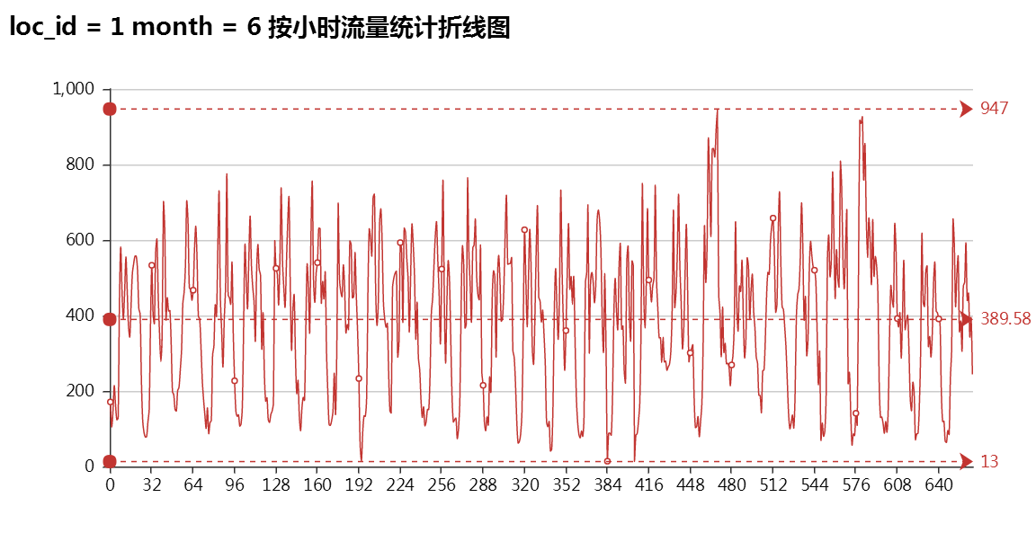
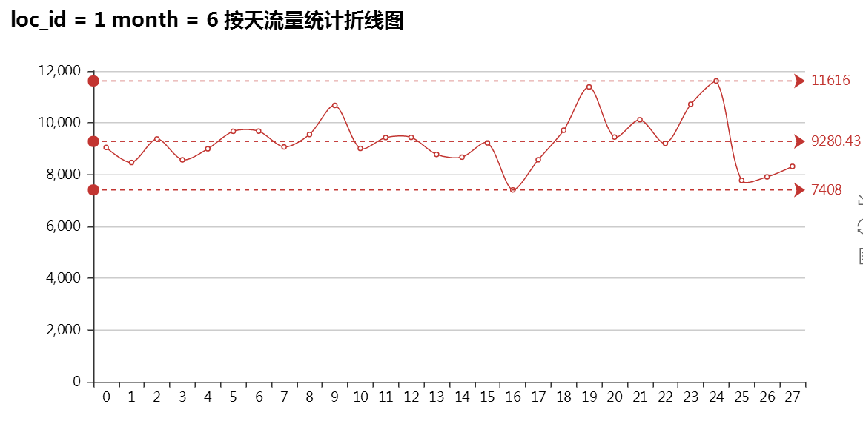
Part 2. 赛题分析
如何准确的把握周期性？
我们可以发现，周期性至少明显体现在两个方面，小时和天（周）
分别对两个周期性进行描述

Slide 9





Part1
Part2
团队介绍
赛题分析与解题思路
目
录
contents
Part 3
模型算法
Part4
创新与价值

Slide 10
Part 3. 模型算法
周期因子优化 解题思路
方向1：以小时为基础，固定小时，计算每个星期同一小时的周期因子
方向2：以星期为基础，固定天，计算每天每小时的周期因子

Slide 11

Part 3. 模型算法
周期因子优化 解题思路
以小时为基础，计算每个星期同一小时的周期因子 为例：
计算周因子
计算base
预测结果
加权修正
 | 周一 | 周二 | 周三 | 周四 | 周五 | 周六 | 周日 | 周均值
第一周0h | 10 | 30 | 25 | 35 | 40 | 60 | 80 | 40
第二周0h | 15 | 30 | 35 | 35 | 50 | 70 | 80 | 45
第三周0h | 15 | 25 | 30 | 30 | 50 | 55 | 75 | 40
③按列取均值，得到周期因子：
均值 | 0.32 | 0.68 | 0.72 | 0.80 | 1.12 | 1.48 | 1.88
 | 周一 | 周二 | 周三 | 周四 | 周五 | 周六 | 周日 | 周均值
第一周0h | 0.25 | 0.75 | 0.625 | 0.875 | 1.0 | 1.5 | 2.0 | 1
第二周0h | 0.33 | 0.67 | 0.78 | 0.78 | 1.11 | 1.56 | 1.78 | 1
第三周0h | 0.375 | 0.625 | 0.75 | 0.75 | 1.25 | 1.375 | 1.875 | 1

Slide 12
Part 3. 解题思路与模型算法
Part 2. 赛题分析
周期因子优化 解题思路
计算周因子
计算base
预测结果
加权修正
假设base为前面三周的均值，即（40+40+45）/3 = 41.67
做预测时，只要将周期因子，乘以base，就可以做下一周的预测：
 | 周一 | 周二 | 周三 | 周四 | 周五 | 周六 | 周日
因子 | 0.32 | 0.68 | 0.72 | 0.80 | 1.12 | 1.48 | 1.88
预测 | 13.4 | 28.6 | 30.2 | 33.6 | 47.0 | 62.2 | 79.0

Slide 13

Part 3. 解题思路与模型算法
Part 2. 赛题分析
周期因子优化 解题思路
计算周因子
计算base
预测结果
加权修正
修正方法：
1、优化周因子（中位数、均值融合）
2、优化base（最近两周均值做base）
3、加权（时间衰减，越靠近预测日的权重越大）
4、加入其它影响因素（天气等）

Slide 14


Part1
Part2
团队介绍
赛题分析与解题思路
Part3
目
录
contents
模型算法
Part 4
创新与价值

Slide 15
Part 4. 创新与价值
周期因子优化模型 相比于传统数据挖掘模型、时间序列模型的优势：
1、不需要构建大量人工特征
2、防止小样本的过拟合情况
3、速度快，准确度高，容易部署

Slide 16

厚积薄发 天道酬勤
团队名称： 地表最强

